Slide 1

BUDIMPEŠTA
13.04. – 14.04.2019.
Gimnazija Matija Antun Reljković,VINKOVCI program/ponuda 08/2018.
www.polet.hr

Slide 2




PUTNIČKA AGENCIJA

Slide 3
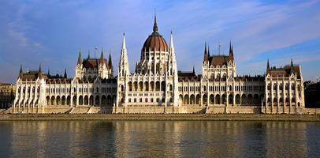
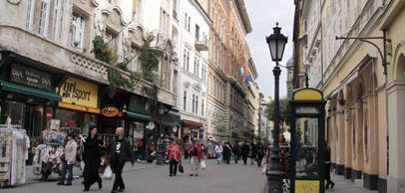
1.Dan-13.4.2019.-subota
Polazak iz Vinkovaca s dogovorenog mjesta u 06:00 sati.
Vožnja prema BUDIMPEŠTI. Po dolasku razgledavanje Pešte autobusom i pješice: PARLAMENT, OPERA, CRKVA SV. STJEPANA, AVENIJA ANDRASSY, TRG HEROJA SA MILENIJSKIM SPOMENIKOM. Šetnja najpoznatijom ulicom u Budimpešti VACI ULICOM koja obiluje trgovinama i kafićima. Na kraju ulice je trg Vorosmarty na kojem se nalazi čuvena slastičarna Gerbeaud s ukusnim kolačima.

Slide 4
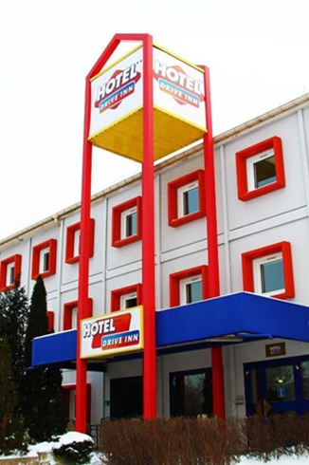
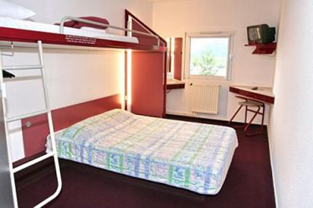
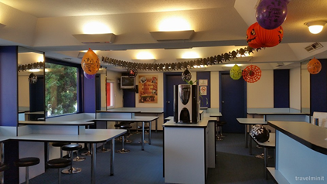

Smještaj u HOTELU DRIVE INN*** - smještaj u dvokrevetnim i trokrevetnim sobama, WiFi, doručak – švedski stol, večera. Večernji izlazak u dogovoru s grupom. Noćenje.

Slide 5
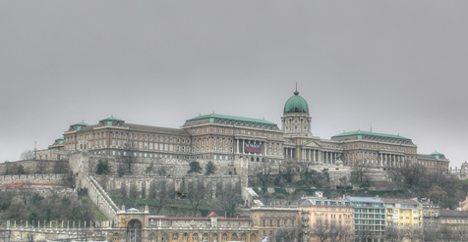
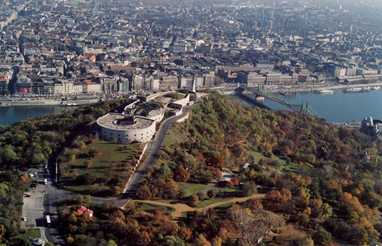
2.dan-14.04.2019.-nedjelja
Doručak. Napuštanje hotela i vožnja do BUDIMA.
Šetnja i obilazak: KRALJEVSKA PALAČA, CRKVA KRALJA MATIJE KORVINA i RIBARSKA UTVRDA. Slobodno vrijeme za kavu i kolač.
Odlazak do brda GELLERT, gdje se nalazi CITADELA, budimska utvrda s koje se pruža jedan od najljepših pogleda na grad.

Slide 6



Polazak iz Budimpešte uz zaustavljanje u TROPICARIUM.
Obilazak najvećeg morskog akvarija srednje Europe s tisućama obojenih riba, životinja koje žive u tropskim prašumama, morskih pasa.
Slobodno vrijeme za obilazak shopping centra.
Nastavak vožnje prema Hrvatskoj, povratak u Vinkovce u večernjim satima

Slide 7
CIJENA UKLJUČUJE: | CIJENA NE UKLJUČUJE:
-prijevoz turističkim autobusom prema programu-stručnog vodića,te pratitelje putovanja(3 profesora) | -ulaznice za muzeje i kulturno – povijesne spomenike
-ulaznicu u Tropicarium | -karte za javni prijevoz
-3 gratis mjesta za učenike | -vožnju brodom po Dunavu – cca. 60kn
-1 polupansion u hotelu DRIVE INN*** ili SWING*** u Budimpešti
CIJENA OVOG PUTOVANJA JE 545Kn

Slide 8
NAČIN PLAČANJA:
Plaćanje u više mjesečnih obroka do polaska:
gotovina
internet bankarstvo
žiro račun
opća uplatnica
Obročno do 6 rata:
ZABA:Maestro, Mastercard
PBZ: Visa, Maestro i American

Slide 9
AGENCIJA ODOBRAVA:
povrat uplaćenog novca u slučaju opravdanog razloga odustajanja:
bolest dokumentirana liječničkom dokumentacijom
elementarna nepogoda
nesretan slučaj u obitelji

Slide 10
HVALA NA PAŽNJI!
VAŠ POLET
www.polet.hr

